Slide 1


Slide 2

Tema 5 - Tipos de testes, estratégias de teste, ferramentas e técnicas de automação.

Slide 3
Conceitos Básicos
Primeiramente, os testes visam garantir a qualidade da solução, por meio da verificação e validação do comportamento e do funcionamento de uma aplicação na prática. De forma mais simples, é o momento de confrontar se o sistema faz o que se propôs e corresponde às expectativas do cliente.
Existe uma diferença clássica entre o programa estar correto e certo. Uma aplicação pode estar correta, mas não estar certa (e vice-versa).
Um programa pode estar tecnicamente correto, mas ainda assim pode não ser útil ou eficaz para o usuário se não atender aos requisitos do cliente. Ou seja, os testes devem abranger não apenas a verificação técnica, mas também a validação das necessidades e expectativas do usuário (correto e certo).
A conferência se o software está correto pode também ser chamada de verificação, enquanto a conferência se o software está certo pode ser também chamada de validação.

Slide 4
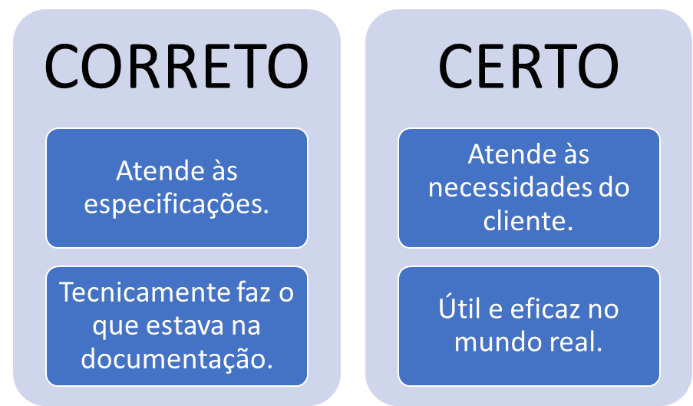
Diferença entre Correto e Certo no Contexto de Testes de Software

Slide 5
A importância das Estratégias de Teste de Software
Ajudam a identificar e corrigir quaisquer problemas ou bugs antes do lançamento. Assim, os testes permitem que os desenvolvedores e engenheiros de software verifiquem se o software está funcionando de acordo com as especificações e requisitos estabelecidos.
Auxiliam no aumento da confiabilidade do software. Ao testar diferentes cenários e condições, é possível identificar vulnerabilidades e inconsistências, garantindo que o software seja robusto e seguro para os usuários.
Bugs em um software podem resultar em perda de dados, falhas no desempenho e até mesmo em riscos à segurança das informações. Isso pode levar a insatisfação do cliente, perda de reputação e prejuízos financeiros.

Slide 6
Abordagens de Teste de Software
Para garantir a eficácia das estratégias de teste de software, é importante considerar diferentes abordagens e táticas. Cada projeto ou sistema requer uma estratégia específica, baseada em suas características e requisitos. Algumas das abordagens comumente utilizadas são:
Teste de Unidade:
Consiste em testar cada unidade individualmente, isolada do restante do software. Isso permite identificar possíveis erros em partes específicas do código-fonte.
Teste de Integração:
Verifica se as diferentes unidades do software funcionam corretamente quando integradas. Isso ajuda a identificar problemas de comunicação e interoperabilidade entre módulos.
Teste Funcional:
Visa garantir que o software atenda aos requisitos funcionais estabelecidos. É realizado com base em casos de uso e cenários específicos.
Teste de Desempenho:
Avalia o desempenho do software em diferentes situações, como carga máxima de usuários ou altos volumes de dados. Isso ajuda a identificar possíveis gargalos e otimizar o desempenho do sistema.

Slide 7
Táticas de Teste de Software
Além das abordagens, é fundamental considerar também as táticas de teste a serem aplicadas. Algumas táticas comumente utilizadas são:
Teste de Caixa Preta:
Verifica o comportamento do software sem conhecer sua estrutura interna, focando apenas nas entradas e saídas esperadas.
Teste de Caixa Branca:
Analisa a estrutura interna do software, testando blocos de código específicos e as relações entre eles.
Teste de Regressão:
Realizado após modificações ou correções no software, a fim de garantir que as funcionalidades não tenham sido afetadas.
Teste de Usabilidade:
Avalia a facilidade de uso e a experiência do usuário com o software.
Ao combinar as diferentes abordagens e táticas de teste, é possível elaborar estratégias sólidas e eficientes para garantir a qualidade do software. As estratégias de teste não são estáticas, mas sim adaptáveis às mudanças e evoluções do projeto.

Slide 8
Princípios e Metodologias para a elaboração de Estratégias de Teste de Software
Na elaboração das estratégias de teste de software, é importante seguir alguns princípios e metodologias que podem guiar o processo e garantir sua eficácia. Esses princípios são fundamentais para o desenvolvimento de estratégias sólidas e abrangentes. Abaixo, vamos abordar alguns desses princípios e metodologias:
Compreender os requisitos: Antes de iniciar a elaboração da estratégia de teste, é essencial compreender completamente os requisitos. Isso envolve uma análise detalhada das funcionalidades, expectativas do cliente e casos de uso.
2.Definir objetivos claros: Cada estratégia de teste deve ter objetivos claramente definidos. Esses objetivos podem incluir a detecção de bugs, avaliação do desempenho, validação de requisitos, entre outros.

Slide 9
3. Utilizar técnicas e abordagens adequadas: Existem diversas técnicas e abordagens de teste disponíveis. É importante selecionar as mais apropriadas para cada projeto.
4. Testar em diferentes cenários: É fundamental testar o software em diferentes cenários e ambientes, reproduzindo situações reais de uso. Isso inclui testes em diferentes plataformas, sistemas operacionais, navegadores e dispositivos.
5. Priorizar os testes de acordo com o risco: Alguns módulos ou funcionalidades do software podem representar um risco maior caso apresentem falhas. É importante priorizar os esforços de teste, dando ênfase aos componentes mais críticos e com maior potencial de impacto negativo.
Ao seguir esses princípios e metodologias, é possível desenvolver estratégias de teste de software mais eficientes e eficazes, garantindo a qualidade do produto final.

Slide 10
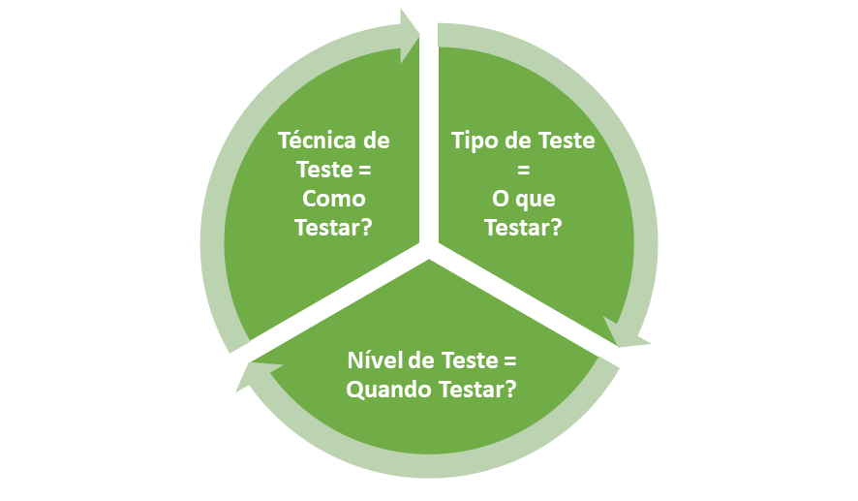
Divisão Tradicional dos Testes
Diferença entre Técnica, Tipo e Nível de Testes de Software

Slide 11
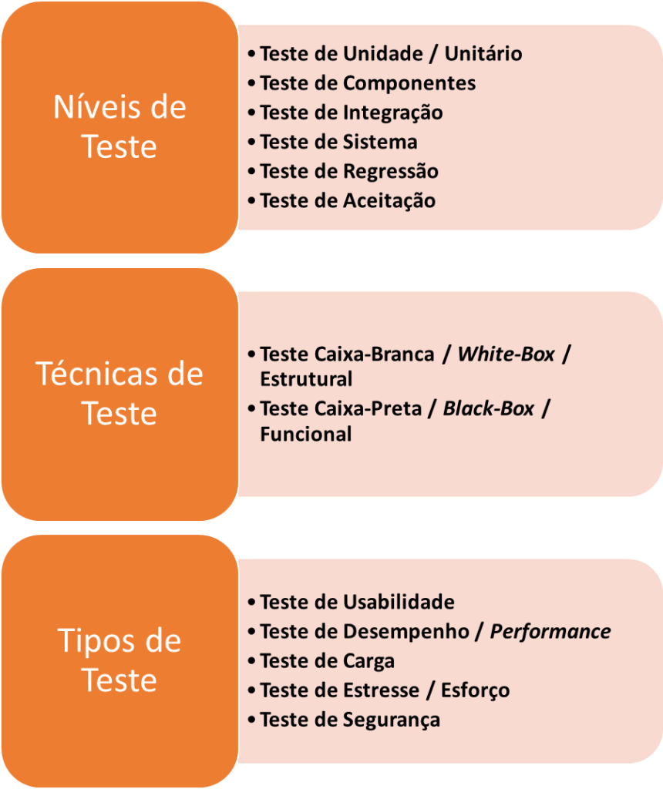

Slide 12
Níveis de Testes de Software
Os principais níveis são teste de unidade / unitário, teste de componentes, teste de integração, teste de sistema, teste de regressão e teste de aceitação.
Teste de Unidade / Unitário: prática de testar unidades isoladas do código-fonte, a fim de garantir que funcionem conforme o esperado. Executado durante o desenvolvimento, identifica erros em pequenas partes do sistema, promovendo a confiabilidade e facilitando a detecção precoce de falhas.
Teste de Componentes: concentra-se na avaliação individual de módulos ou componentes do software, garantindo que cada parte execute suas funções corretamente.
Teste de Integração: verifica a interação entre módulos ou sistemas do software, visando identificar e corrigir problemas de comunicação e comportamento conjunto.
Teste de Sistema: valida o software como um todo, simulando o ambiente de produção para verificar se atende aos requisitos especificados. Seu objetivo é garantir a funcionalidade, desempenho e confiabilidade do sistema antes de sua implantação.

Slide 13
Teste de Regressão: verifica se as alterações recentes no código-fonte não afetaram negativamente funcionalidades existentes, garantindo a estabilidade do sistema por meio de novos testes. Ele é crucial para evitar a reintrodução de erros durante o desenvolvimento contínuo do software.
Teste de Aceitação: avalia se o software está pronto para ser utilizado e se atende às expectativas dos usuários. Admite subdivisões em sua categoria, tais como alfa (grupo pequeno e restrito, em ambiente controlado) e beta (usuários externos, em ambiente real).
Técnicas de Testes de Software
Teste Caixa-Branca / White-Box / Estrutural: analisa a estrutura interna do código-fonte, examinando sua lógica e fluxo de controle. Podem ser utilizadas informações detalhadas sobre a implementação para criar casos de teste específicos, visando cobrir as trajetórias e condições do programa.
Teste Caixa-Preta / Black-Box / Funcional: concentra-se nas entradas e saídas esperadas, sem considerar a implementação interna. Os casos de teste baseiam-se nas especificações e funcionalidades, abstraindo o código-fonte (ou seja, sem depender do entendimento interno do sistema).

Slide 14
Tipos de Testes de Software
Teste de Usabilidade: avalia a facilidade de uso e a experiência do usuário ao interagir com o software. Ele identifica eficiência, satisfação e usabilidade geral, permitindo ajustes para aprimorar a interface e garantir uma experiência positiva para o usuário final.
Teste de Desempenho / Performance: avalia o desempenho do software em termos de velocidade, escalabilidade e resposta sob diferentes condições. O objetivo é garantir que o sistema atenda aos requisitos de desempenho / performance estabelecidos.
Teste de Carga: verifica como o sistema irá se comportar no mundo real, avaliando sua capacidade de resposta e tolerância ao lidar com períodos de cargas variáveis (incluindo picos). Pela sua característica, muitos chamam esse teste de volume.
Teste de Estresse / Esforço: submete o sistema a condições extremas ou além das capacidades normais, incluindo altas taxas de tráfego, buscando identificar seus limites e observar como ele se recupera de possíveis falhas. O objetivo é garantir a estabilidade do sistema.
Teste de Segurança: avalia a resistência do software a ameaças e tentativas de violação. Ele identifica vulnerabilidades de segurança, analisando possíveis pontos fracos no sistema e garantindo a proteção de dados sensíveis e a integridade contra potenciais ataques.

Slide 15
Formas comuns de testes de aceitação
→ Teste de aceite do usuário (UAT)
Praticamente colocar o sistema em um ambiente controlado para que o usuário da aplicação faça um “TestDrive”. Esta é a hora onde podemos colher informações se o sistema atende aos requisitos e se o usuário consegue executar os processos de negócio com o mínimo de dificuldade, custo e risco.
→ Teste de aceite operacional (OAT)
Esse tipo de teste é focado na equipe de administração do sistema. Realizado em um ambiente controlado, podem incluir testes como backup e restauração, instalação, recuperação de desastres, gerenciamento de usuários, tarefas de manutenção, vulnerabilidade, segurança e teste de performance.
→ Teste de aceite contratual e regulatório
O teste de aceite contratual é realizado com base nos critérios de aceite de um contrato para desenvolver softwares específicos.

Slide 16
Alfa e Beta teste
O teste Alfa é semelhante ao teste de aceite, porém é realizado de uma forma não planejada, disponibilizando o sistema dentro da infraestrutura da empresa que desenvolveu o produto e para um pequeno grupo de pessoas. Essas pessoas geralmente são membros da organização e também o cliente. O objetivo é que esse grupo de pessoas deem feedbacks sobre a situação atual em que o sistema se encontra.
Já o teste Beta é realizado de forma não planejada e executado por um grande número de pessoas desconhecidas. O sistema é executado na infraestrutura dessas pessoas que não possuem nenhuma relação com a equipe ou empresa desenvolvedora. Ele é utilizado como uma forma de aceitação externa possibilitando avaliar o feedback do mercado.

Slide 17
Teste funcional
Envolve testes que avaliam as funções que o sistema deve executar. Os requisitos funcionais podem ser descritos em produtos de trabalho, como especificações de requisitos, de negócios, épicos, histórias de usuários, casos de uso ou especificações funcionais, podendo ainda não estarem documentados. As funções são “o que” o sistema deve fazer.
Teste não funcional
Os testes não funcionais de um sistema avaliam as características de sistemas e de softwares, como usabilidade, eficiência de performance ou segurança. O teste não funcional é o teste de “quão bem” o sistema deve se comportar.

Slide 18
Testes relacionados à mudança
Quando são feitas alterações em um sistema, seja para corrigir um defeito ou por causa de uma funcionalidade nova ou variável, deve-se testar para confirmar se as alterações corrigiram o defeito ou implementaram a funcionalidade corretamente e, principalmente, não causaram consequências adversas imprevistas.
Para isso é utilizado o Teste de confirmação (depois que um defeito é corrigido, o software pode ser testado com todos os casos de teste que falharam devido ao defeito), e o Teste de regressão (o teste de regressão envolve a execução de testes para detectar esses efeitos colaterais indesejados).

Slide 19
Teste Manual
Significa testar um aplicativo manualmente por um ser humano. Um especialista em garantia de qualidade (testador) que executa testes manuais garante que um aplicativo esteja funcionando corretamente seguindo as condições descritas nos casos de teste.
O testador avalia o design, a funcionalidade e o desempenho do aplicativo verificando vários elementos. Testes manuais são recomendados quando se utilizam testes exploratórios, testes de usabilidade e testes de aceite.
O teste manual é muito útil quando não é possível implementar o teste automatizado.
Prós:
O testador pode testar o sistema em condições semelhantes quando o sistema estiver em produção;
Pode identificar problemas relacionados à aparência visual do aplicativo. Também ajuda a descobrir os problemas de usabilidade. O teste manual requer baixo investimento, pois não precisa de ferramentas caras ou habilidades de alto nível para ser executado.
Contras:
São testes muito lentos de serem executados;
Como há interação 100% humana, a possibilidade de um bug passar despercebido é alta;
Não é bom para realizar testes de carga e desempenho.

Slide 20
Teste Automatizado
Significa desenvolver testes programados para serem executados automaticamente. Esse tipo de teste compara resultados reais com os resultados esperados.
Testes automatizados ajudam a saber se o software tem o desempenho esperado ou não. Eles são executados com auxílio de ferramentas, scripts e softwares.
Testes automatizados são recomendados para realizar testes de regressão, testes de carga e testes de performance.
Prós:
Testes automatizados são mais confiáveis, pois são executados por ferramentas ou scripts;
São executados com mais velocidade que o teste manual;
Contras:
São mais demorados para se desenvolver;
Tem limitação de ferramenta (para cada tipo e fase de teste é necessário um tipo de ferramenta e conhecimento sobre ela);
Possui um custo maior, pois, dependendo da automação, você pode precisar de uma infraestrutura adicional para sua execução.
Incapaz de detectar problemas de usabilidade.

Slide 21
Ferramentas e Técnicas de Automação
Os testes automatizados são essenciais no desenvolvimento de software, garantindo qualidade e reduzindo o risco de falhas. Utilizando ferramentas específicas, os testes podem ser executados repetidamente sem intervenção humana.
Os testes de regressão, técnica que consiste na aplicação de versões mais recente do software, para garantir que não surgiram novos defeitos em componentes já analisados, são repetitivos, pois verificam se cada alteração de um programa não gerou problemas.

Slide 22
Benefícios da Automação de Testes
A Automação de Testes traz uma série de vantagens para os projetos de desenvolvimento de software, tais como:
Aumento da qualidade: possibilita detectar e corrigir erros mais rapidamente, evitando que eles se propaguem para as fases posteriores do ciclo de vida do software ou para os usuários finais. Garante uma maior cobertura e consistência dos testes, reduzindo as chances de falhas humanas ou de esquecimento de cenários de teste importantes;
Redução de custos: diminui o tempo e os recursos necessários para realizar os testes, gerando uma economia significativa para o projeto;
Otimização do tempo: acelera o processo de teste, permitindo que os testes sejam executados de forma paralela, contínua e integrada ao desenvolvimento. Isso contribui para a entrega mais rápida e frequente de software;
Melhoria da satisfação: melhora a experiência e a satisfação dos clientes, dos usuários e dos próprios testadores. Os clientes e os usuários recebem um software de maior qualidade, com menos bugs e mais funcionalidades.

Slide 23
Desafios da Automação de Testes
→ Escolha das ferramentas
Existem diversas ferramentas disponíveis no mercado para automatizar os testes de software, cada uma com suas características, vantagens e desvantagens.
É preciso avaliar criteriosamente as opções e escolher as ferramentas que melhor se adequam ao contexto, aos objetivos e às necessidades do projeto.
→ Definição do escopo
Nem todos os testes podem ou devem ser automatizados. É preciso definir quais testes são candidatos à automação, considerando fatores como frequência, complexidade, estabilidade e criticidade dos testes. Recomenda-se automatizar os testes executados com muita frequência, que são simples e padronizados, possuem requisitos estáveis e são críticos para o funcionamento do software.
→ Manutenção dos testes
Os testes automatizados também precisam ser mantidos e atualizados conforme o software evolui. É necessário garantir que os testes estejam sempre alinhados com os requisitos e as funcionalidades do software, e que sejam capazes de identificar os erros esperados. Deve-se monitorar e analisar os resultados dos testes, para verificar se eles estão sendo executados corretamente e se estão gerando valor para o projeto.

Slide 24
→ Capacitação da equipe
A Automação de Testes requer um conjunto de habilidades e conhecimentos específicos, tanto técnicos quanto gerenciais.
A equipe de teste deve ser capacitada para que ela possa planejar, projetar, implementar, executar e gerenciar os testes automatizados de forma eficiente e eficaz. E preciso promover uma cultura de colaboração e comunicação entre os envolvidos no projeto, para que a automação de testes seja integrada ao processo de desenvolvimento de software.
Como começar a automatizar os testes?
→ Definir a estratégia de automação
A estratégia de automação é o documento que define os objetivos, o escopo, as ferramentas, as técnicas, os critérios, os indicadores e as responsabilidades da automação de testes. Deve ser elaborada com base nas características e nos requisitos do projeto, e deve ser revisada e atualizada periodicamente.
→ Selecionar os casos de teste
Os casos de teste são as especificações dos testes que serão automatizados, contendo os dados de entrada, as ações, os resultados esperados e os critérios de aceitação. Devem ser selecionados segundo a estratégia de automação, priorizando os testes que trazem mais benefícios para o projeto.

Slide 25
→ Desenvolver os scripts de teste
Os scripts de teste são os códigos que implementam os casos de teste, utilizando a ferramenta de automação escolhida. Devem ser desenvolvidos seguindo as boas práticas de programação, como modularização, reutilização, documentação, etc.
→ Testar os scripts de teste
Os scripts de teste devem ser testados antes de serem executados no ambiente de teste, verificando se eles estão funcionando corretamente, se eles cobrem todos os cenários previstos e se eles geram os resultados esperados. Podem ser feitos de forma manual ou automatizada, dependendo da ferramenta e da complexidade dos scripts.
→ Executar os testes automatizados
Os testes automatizados devem ser executados no ambiente de teste, seguindo um cronograma definido na estratégia de automação. Podem ser executados de forma isolada ou integrada, dependendo do tipo e do nível dos testes e devem ser monitorados e controlados, verificando se estão sendo executados conforme o planejado e se não estão causando impactos negativos no ambiente de teste.
→ Analisar os resultados dos testes automatizados
Os resultados dos testes automatizados devem ser analisados após a execução dos testes, verificando se eles atendem aos critérios de aceitação definidos na estratégia de automação.
Estes resultados devem ser registrados e reportados, gerando relatórios, gráficos, indicadores e evidências que possam auxiliar na tomada de decisão e na melhoria contínua da automação de testes.

Slide 26
Algumas Ferramentas para teste automatizado de software
1. Selenium: é uma das ferramentas para teste automatizado mais populares no momento, voltado à testes de aplicações web pelo browser. Portanto, utilizada para teste de regressão. É uma ferramenta gratuita open source que fornece recursos de reprodução e gravação para este tipo de teste. Os testadores podem escrever em várias linguagens de programação como, por exemplo: Java, Perl, JavaScript, PHP, Python, C#, Ruby e Groovy.
2. Ranorex é uma das ferramentas para teste automatizado mais completas, altamente ajustável e fácil de usar, ideal para iniciantes, além de um IDE completo e APIs abertas para especialistas em automação. Suporta testes de ponta a ponta em desktop, web e dispositivos móveis. A ferramenta possui apenas versão paga, mas oferece versão teste grátis.
3. TestComplete é uma plataforma que automatiza testes do celular, desktop e aplicações web. Ele também permite a utilização de diversas linguagens, como, por exemplo: JavaScript, VBScript e Python, além de ter as funções de teste orientado por dados (DDT), teste por palavras-chaves, teste de regressão e teste distribuído.
4. Cypress é um framework de testes, de código aberto e de fácil configuração. Possui um painel próprio que exibe o que exatamente está acontecendo durante a execução do teste. O Cypress utiliza o node JS como servidor e interpretador de sua linguagem JavaScript, permitindo testes E-2-E e com um conjunto completo de frameworks, como, por exemplo: Mocha, Chai, Jquery, SinonJs.

Slide 27
5. Telerik Test Studio é uma ferramenta abrangente de automação que pode ser usado manualmente e oferece teste funcional de UI, teste exploratório e de performance, teste mobile, teste de carregamento, além de teste no Visual Studio. São compatíveis com apps de automação como, por exemplo: Angular, Android, HTML5, ASP.NET, JavaScript, AJAX, WPF, Silverlight, MVC, Ruby e iOS, PHP. Suporta linguagens de script como VB.Net e C#.
6. Robotium é um framework gratuito bastante popular em automação de testes para Android, compatível com aplicações nativas e híbridas. Mas a sua principal função é simular procedimentos que normalmente são executados por um analista de teste.
7. Lambda Test é uma das ferramentas preferidas para executar testes automatizados entre navegadores. Portanto, os usuários podem executar seus testes em mais de 2.000 navegadores e sistemas operacionais, suportando todos os navegadores recentes e legados.
8. Watir é uma ferramenta para testar aplicações web, sob a licença BSD, extremamente leve e open source. É, basicamente, um conjunto de bibliotecas em Ruby para automatizar testes, podendo rodá-los no IE, Firefox, Chrome, Safari e Opera.
9. Katalon Studio permite que os usuários executem e gerenciem os testes automatizados de forma eficiente, sem complexidades técnicas. Além de oferecer um conjunto variado de recursos. Pode ser uma ótima opção para equipes pequenas e médias, já que é mais acessível.
10. Kobiton é uma plataforma de teste móvel que acelera a entrega e o teste de aplicativos móveis, oferecendo testes manuais e automatizados.

Slide 28

Obrigado!

